Slide 1
如何用visual studio 2017
连接MySQL(C#)
数据库原理与应用

Slide 2

1. Visual Studio 2017 安装
https://visualstudio.microsoft.com/zh-hans/vs/older-downloads/
需要登录微软账号才能下载安装包，不方便的同学可以直接复制以下链接下载
https://download.visualstudio.microsoft.com/download/pr/ac05c4f5-0da1-429f-8701-ce509ac69926/cc9556137c66a373670376d6db2fc5c5c937b2b0bf7b3d3cac11c69e33615511/vs_Community.exe

Slide 3
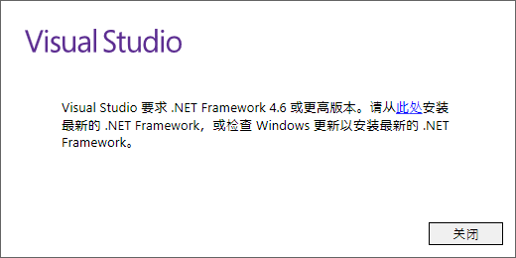
1. Visual Studio 2017 安装
打开下载好的安装文件，可能会遇到下面的提示，这是由于你的电脑的.NET版本过低所致，
可以在网站下载.NET 4.6版本安装下载即可
https://www.microsoft.com/zh-CN/download/details.aspx?id=49982

Slide 4
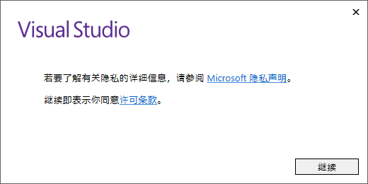
1. Visual Studio 2017 安装
在.NET版本没有问题的情况下，会出现以下的这个页面，点击继续即可

Slide 5
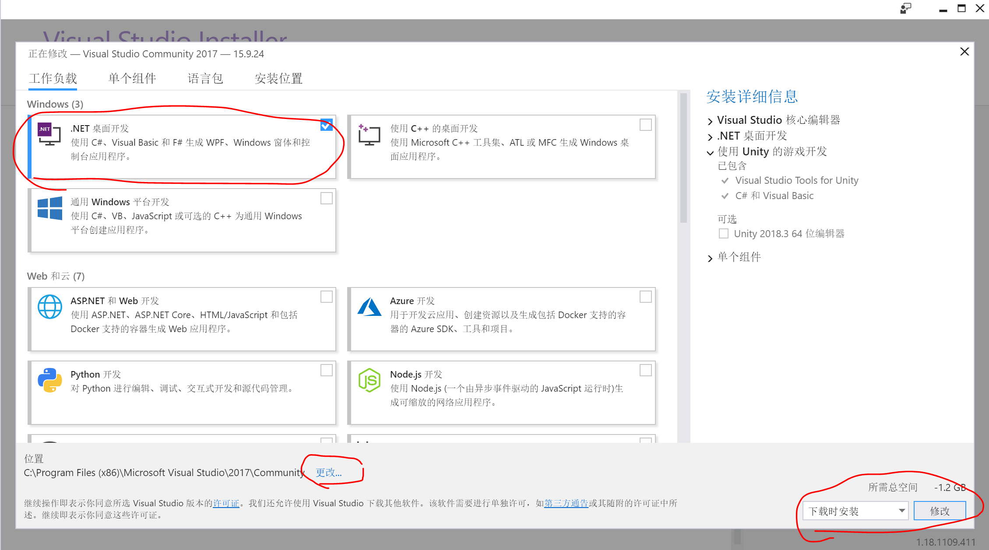
1. Visual Studio 2017 安装
一直到出现这个页面，因为我们用的是C#，所以我们选择.NET 桌面开发

Slide 6
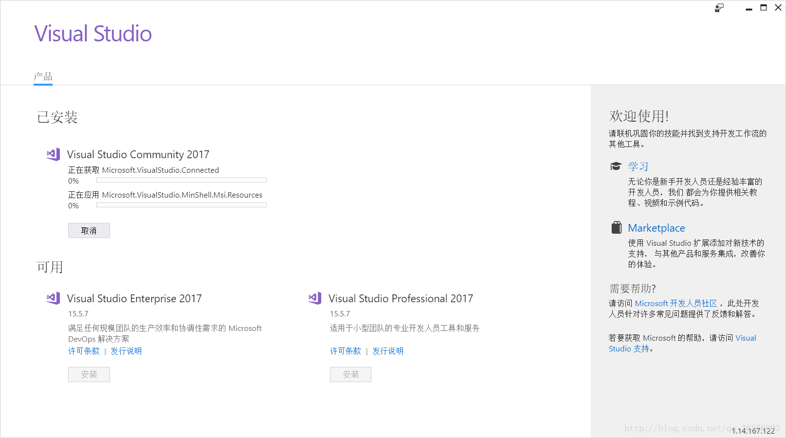
1. Visual Studio 2017 安装
当你选择好组件进行安装之后，VS就会边下载边进行安装，这时候只要等待就好了

Slide 7
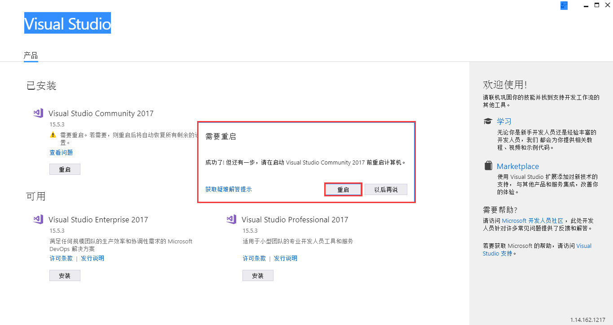
1. Visual Studio 2017 安装
当所有的组件都安装成功之后，可能会需要你重启你的电脑。当你重启完你的电脑之后，
VS2017就正式安装成功了

Slide 8
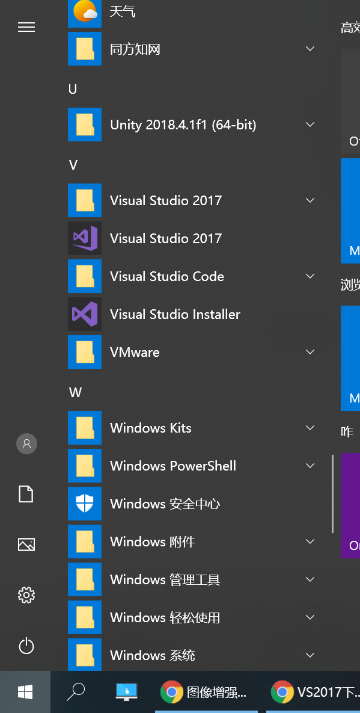
1. Visual Studio 2017 安装
可以在开始菜单中找到visual studio 2017的图标，打开vs2017
在桌面应该也有vs2017的快捷方式

Slide 9
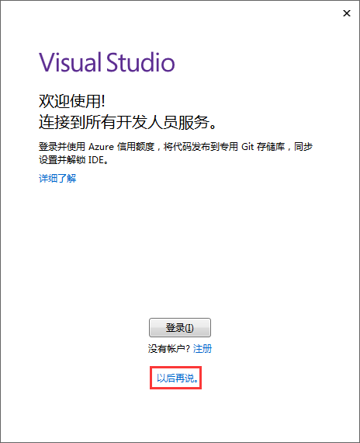
2. Visual Studio 2017 使用
第一次打开vs2017时，会出现一个界面让你登录，你可以选择不登录，点击以后再说就可以跳过

Slide 10
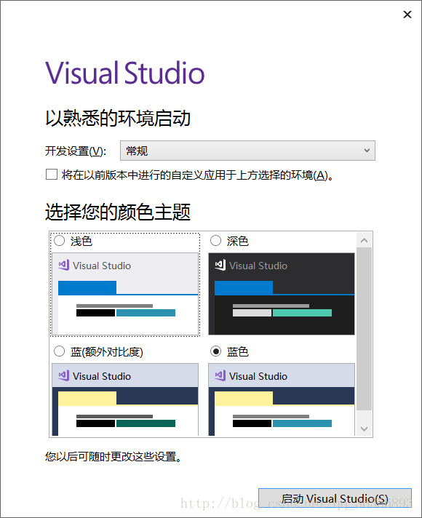
2. Visual Studio 2017 使用
然后会让你选择一些常用的设置

Slide 11
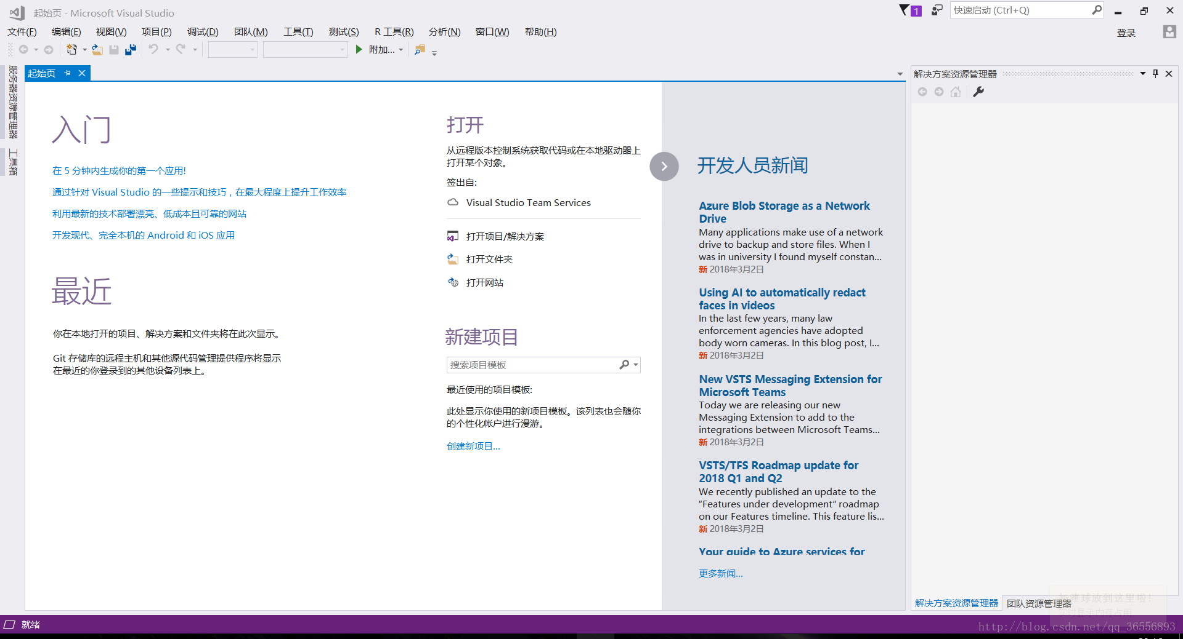
2. Visual Studio 2017 使用
正式启动vs2017之后，你就会看到这样的一个界面

Slide 12
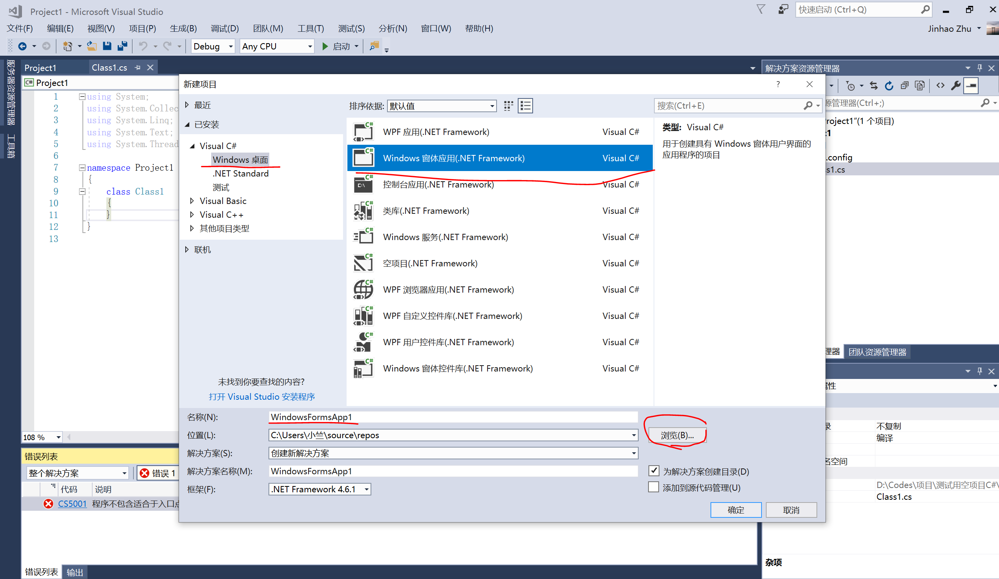
2. Visual Studio 2017 使用
创建一个C#项目，我们可以通过左上角的文件，新建，项目来创建一个项目。

Slide 13
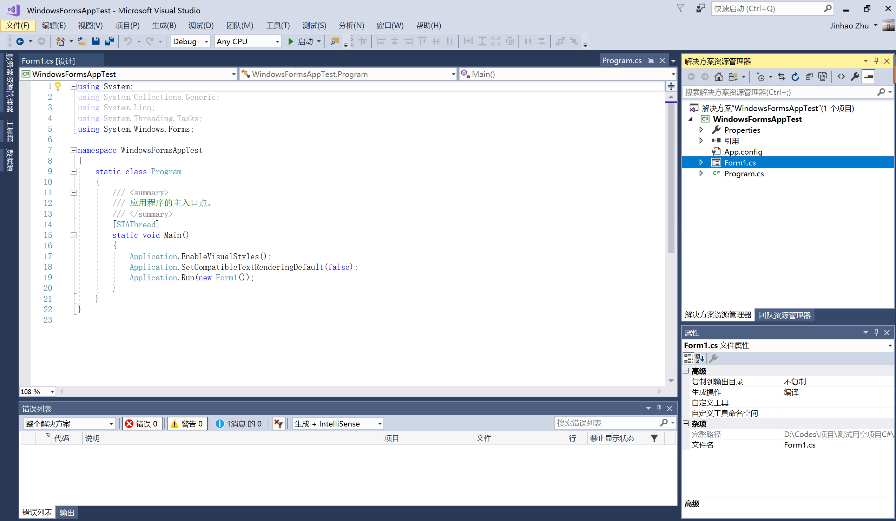
2. Visual Studio 2017 使用
点击确定之后，就创建完了项目，进入了这个界面

Slide 14
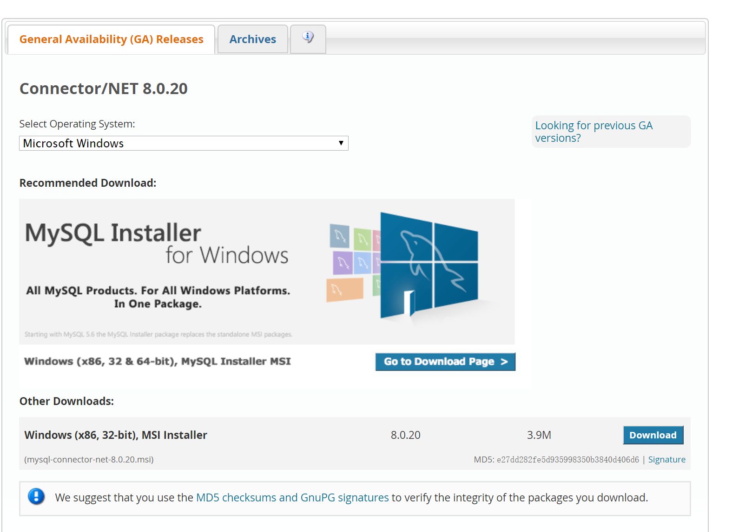
3. 连接MySql-方法1
我们已经装完了VS2017，但是现在只能将创建C#程序，并不能将你的程序与MySQL结合起来。
https://dev.mysql.com/downloads/connector/net/ 在这个网站下载Connector/Net，版本要与你的MySQL
服务端版本一致

Slide 15
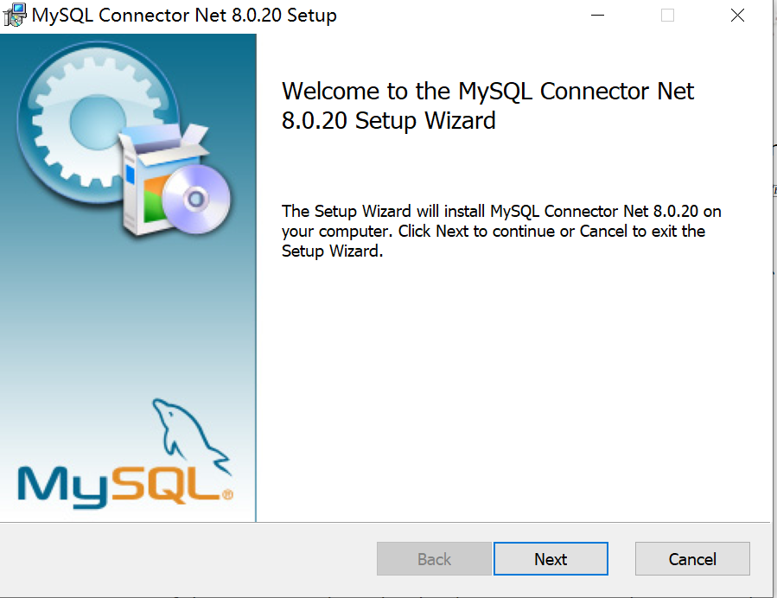
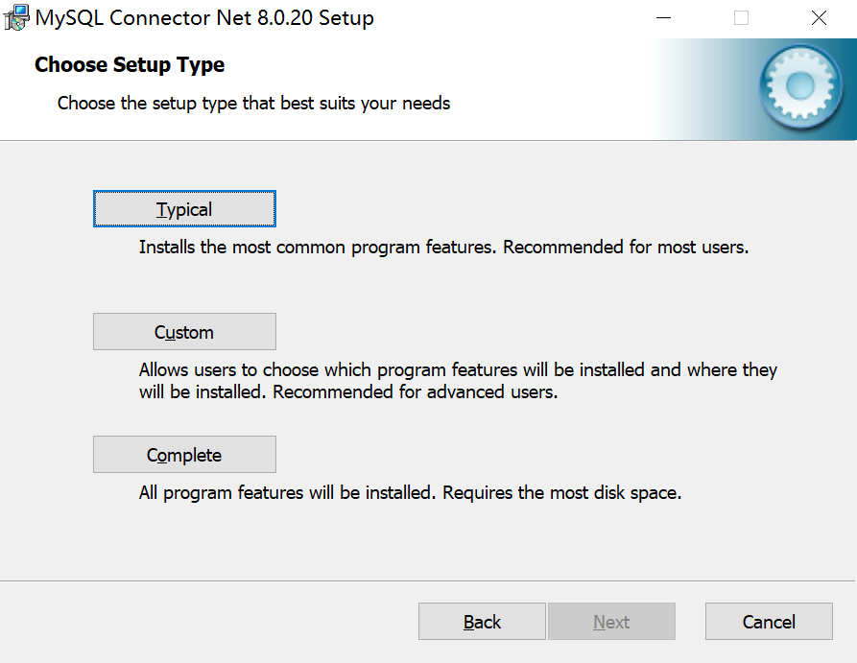
3. 连接MySql-方法1
打开下载的程序，会出现下面左边这个界面，然后点击Next，就出现下面右边的界面。
在这里，我们选择第一项，Typical即可。

Slide 16
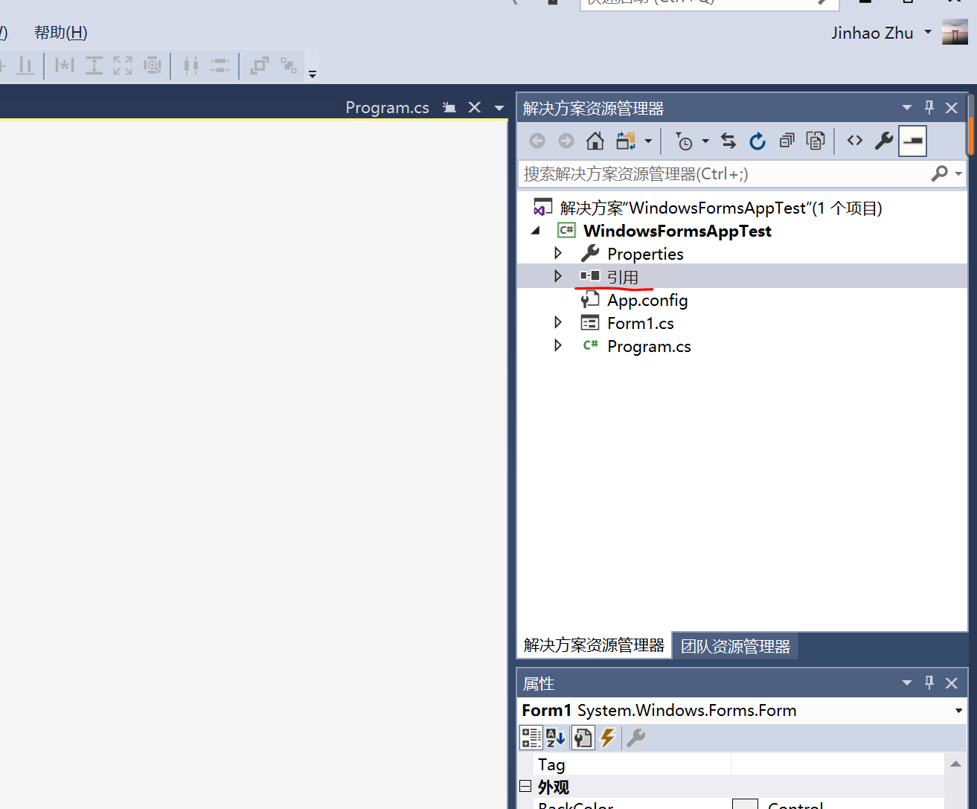
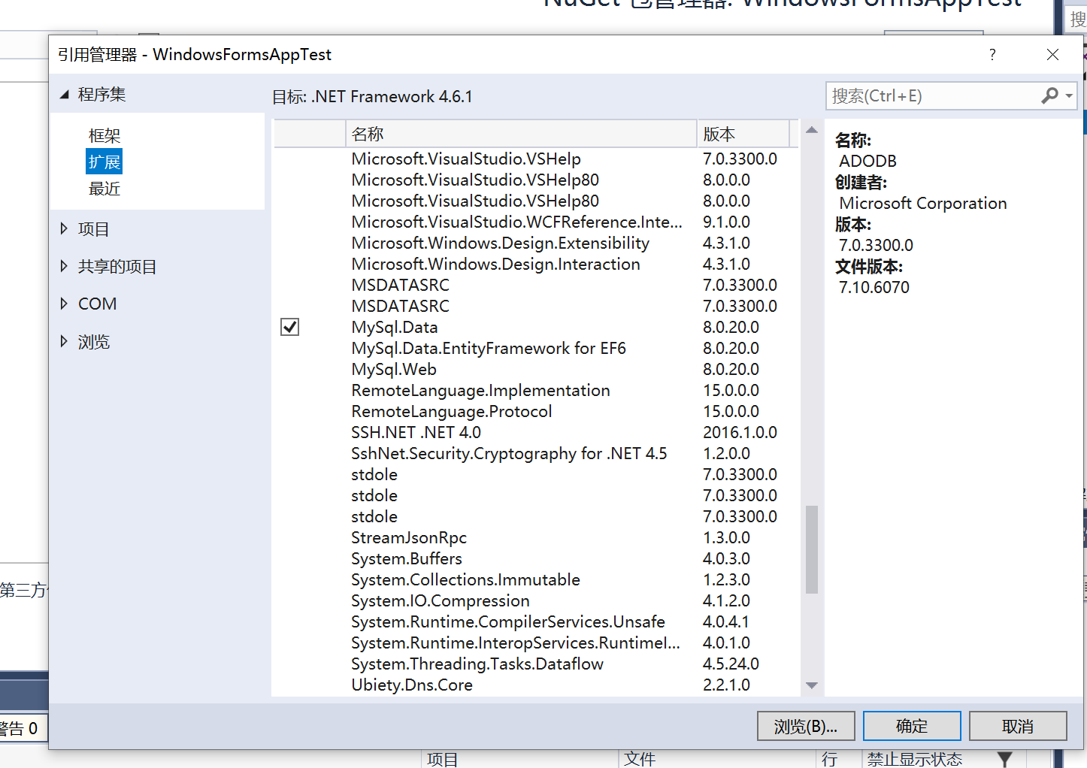
3. 连接MySql-方法1
在我们刚刚创建的项目里，右键屏幕右侧的引用—添加引用，然后在弹出的窗口中选择扩展，
再找到MySql.Datab并勾选，点击确定就ok了

Slide 17
3. 连接MySql-方法2
准备工作：
1.安装MySQL
2.找到MySql.Data的动态链接库
默认地址：
C:\Program Files (x86)\MySQL\MySQL Installer for Windows\MySql.Data.dll
更改安装地址的情况，要记住MySQL的安装位置，按照上面的目录查找即可。

Slide 18
4. 使用C#查询数据库的数据
在项目中引入命名空间
using MySql.Data.MySqlClient;
连接到MySql数据库
#使用string定义连接数据库要用到的参数
string connString = "server=localhost;database=class_1;uid=root;pwd=12345678";
#新建一个MySqlConnection的对象，用来连接数据库，但是还没有连接数据库
MySqlConnection conn = new MySqlConnection(connString);
#调用open()方法，打开数据库，如果密码出错，则打开失败
conn.Open();
#关闭数据库
conn.Close();

Slide 19
4. 使用C#查询数据库的数据
我们可以用这段代码来测试一下连接是否成功
try
{
conn.Open();
MessageBox.Show("连接成功！", "测试结果");
}
catch (MySqlException ex)
{
MessageBox.Show(ex.Message);
}
finally
{
conn.Close();
}

Slide 20
4. 使用C#查询数据库的数据
查询数据：方法一
string connString = “server=localhost;database=test_db;uid=root;pwd=123456";
using (MySqlConnection conn = new MySqlConnection(connString))//using的作用是在内部的代码执行完成后，会自动销毁括号内的对象
{
conn.Open();
using (MySqlCommand cmd = new MySqlCommand("select * from student", conn))//创建查询命令
{
MySqlDataReader reader = cmd.ExecuteReader();//创建一个执行读命令的对象,但是还没有执行命令
while(reader.Read())//按行执行查询，每次循环查询一行
{
//此时reader会获取一行的内容，返回一个类似字典的结构，key为列名，value为值
//对于不同的数据库字段类型，我们需要用不同的方法获取
int id = reader.GetInt32("id");
string name = reader.GetString("name");
string class_name = reader.GetString("class");
MessageBox.Show(id.ToString()+name+class_name);
}
} }

Slide 21
4. 使用C#查询数据库的数据
查询数据：方法二
using (MySqlCommand cmd = new MySqlCommand())//创建查询命令
{
string sql = "select * from student";
cmd.Connection = conn;
cmd.CommandText = sql;
MySqlDataReader reader = cmd.ExecuteReader();//创建一个执行命令的对象,但是还没有执行命令
while(reader.Read())//按行执行查询，每次循环查询一行
{
//此时reader会获取一行的内容，返回一个类似字典的结构，key为列名，value为值
//对于不同的数据库字段类型，我们需要用不同的方法获取
int id = reader.GetInt32(0);
string name = reader.GetString(1);
string class_name = reader.GetString(2);
MessageBox.Show(id.ToString()+name+class_name);
}
}

Slide 22
4. 使用C#查询数据库的数据
查询数据：方法三
using System.Data;
using (MySqlCommand cmd = new MySqlCommand())//创建查询命令
{
string sql = "select * from student";
cmd.Connection = conn;
cmd.CommandText = sql;
MySqlDataAdapter reader = new MySqlDataAdapter(cmd);//创建一个执行命令的适配器对象
DataSet ds = new DataSet();//相当于建立一个基于前台的虚拟数据库
DataTable dtable;//相当于数据库中的一张数据表
DataRowCollection coldrow;//相当于表中行的集合
DataRow drow;//相当于一行中列的数据集合
reader.Fill(ds, "student");//将查询的结果存储到虚拟数据库ds的虚拟表student中
dtable = ds.Tables["student"];//将数据表student的数据复制到DataTable对象（取库中的一张数据表）
coldrow = dtable.Rows;//获取数据表中的所有行

Slide 23
4. 使用C#查询数据库的数据
查询数据：方法三
for (int inti = 0; inti < coldrow.Count; inti++)
{
drow = coldrow[inti];
string result = "";
result += "Id：" + drow[0]+" ";
result += " name：" + drow[1]+" ";
result += " class：" + drow[2] + " ";
MessageBox.Show(result);
}
}

Slide 24
4. 使用C#查询数据库的数据
增删改之增
using (MySqlCommand cmd = new MySqlCommand())//创建查询命令
{
string sql = "Insert into student values(3,'wang','class_2')";
cmd.Connection = conn;
cmd.CommandText = sql;
cmd.ExecuteNonQuery();//用来执行sql语句，可用于增删改
}

Slide 25
4. 使用C#查询数据库的数据
增删改之删
using (MySqlCommand cmd = new MySqlCommand())//创建查询命令
{
string sql = "Delete from student where name='wang'";
cmd.Connection = conn;
cmd.CommandText = sql;
cmd.ExecuteNonQuery();//用来执行sql语句，可用于增删改
}

Slide 26
4. 使用C#查询数据库的数据
增删改之改
using (MySqlCommand cmd = new MySqlCommand())//创建查询命令
{
string sql = "Update student set class='class_2' where id=2";
cmd.Connection = conn;
cmd.CommandText = sql;
cmd.ExecuteNonQuery();//用来执行sql语句，可用于增删改
}

Slide 27
4. 使用C#查询数据库的数据
生成SQL语句的两种方法
第一种是字符串拼接的方法
string class_name = "class_1";
int id = 2;
string sql = "Update student set class='"+class_name+"' where id="+id;

Slide 28
4. 使用C#查询数据库的数据
生成SQL语句的两种方法
第一种是字符串拼接的方法
string class_name = "class_1";
int id = 2;
string sql = "Update student set class='"+class_name+"' where id="+id;
第二种是参数化的方法
string class_name = "class_2";
int id = 2;
string sql = "Update student set class=@class_name where id=@id";
cmd.Connection = conn;
cmd.CommandText = sql;
cmd.Parameters.Add(new MySqlParameter("@class_name", class_name));
cmd.Parameters.Add(new MySqlParameter("@id", id));
cmd.ExecuteNonQuery();//用来执行sql语句

Slide 29
4. 使用C#查询数据库的数据
参数化方法的好处
第一个是可以SQL语句更简洁，操作复杂表的时候不容易出错
第二个是可以防止SQL注入
比如我们有一个用户表，里面有username和password两项。
当一个用户登录我们的系统时，输入用户名和密码,假设为root和1234
第一种方法 "select * from user_list where username='"+username"'and password='"+password“’”;
select * from user_list where username=‘root’ and password=‘1234’;
但是，当用户名为’ or 1=1#时，select * from user_list where username=‘’ or 1=1# and password=‘1234’;
第二种方法会将一个参数整体视为一个字符串，这时候就不会出现这样的情况
select * from user where UserName='1' or '1'='1' and Password='1' or '1'='1'

Slide 30
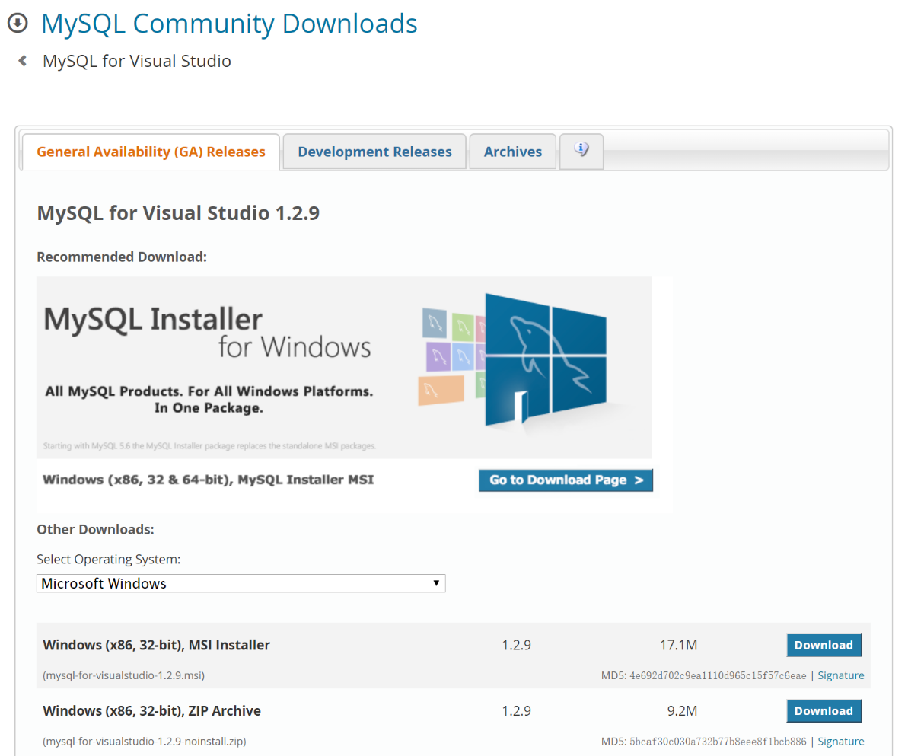
5. 使用VS可视化查询数据库的数据
我们需要首先下载一个MySQL for Visual Studio,
安装步骤与之前安装Connector类似，选择typical即可
https://dev.mysql.com/downloads/windows/visualstudio/

Slide 31
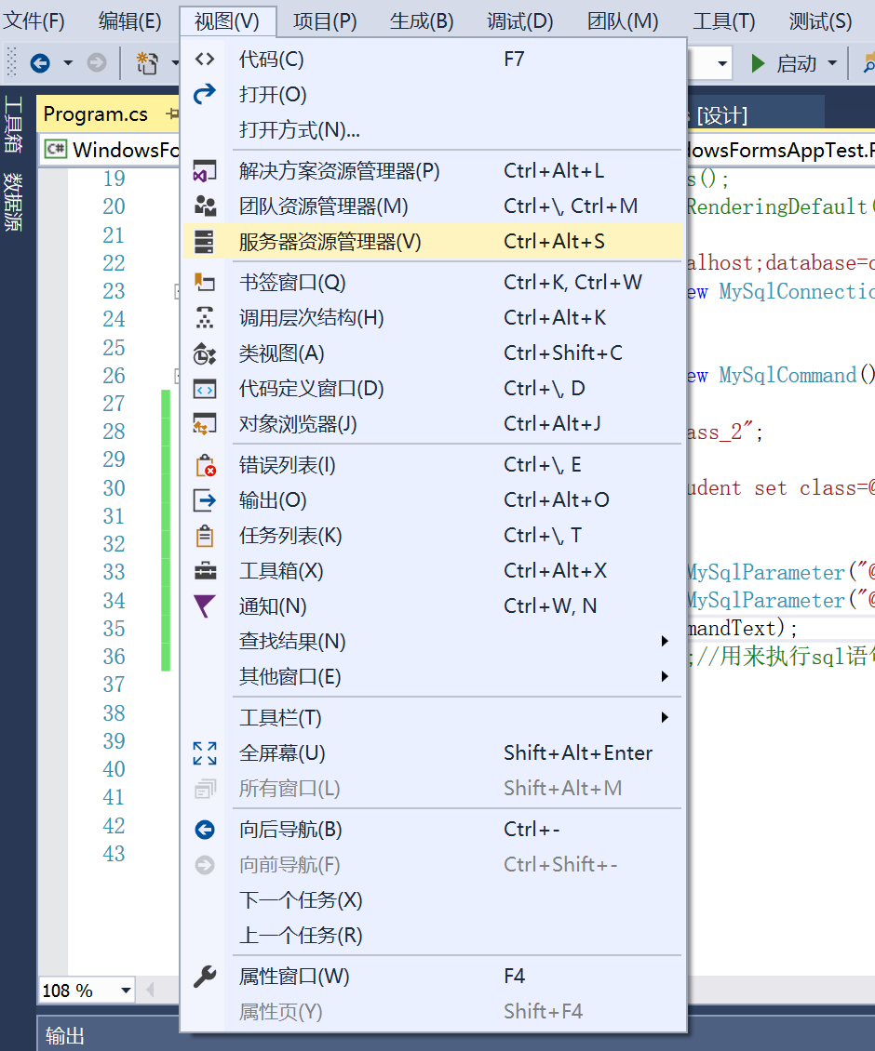
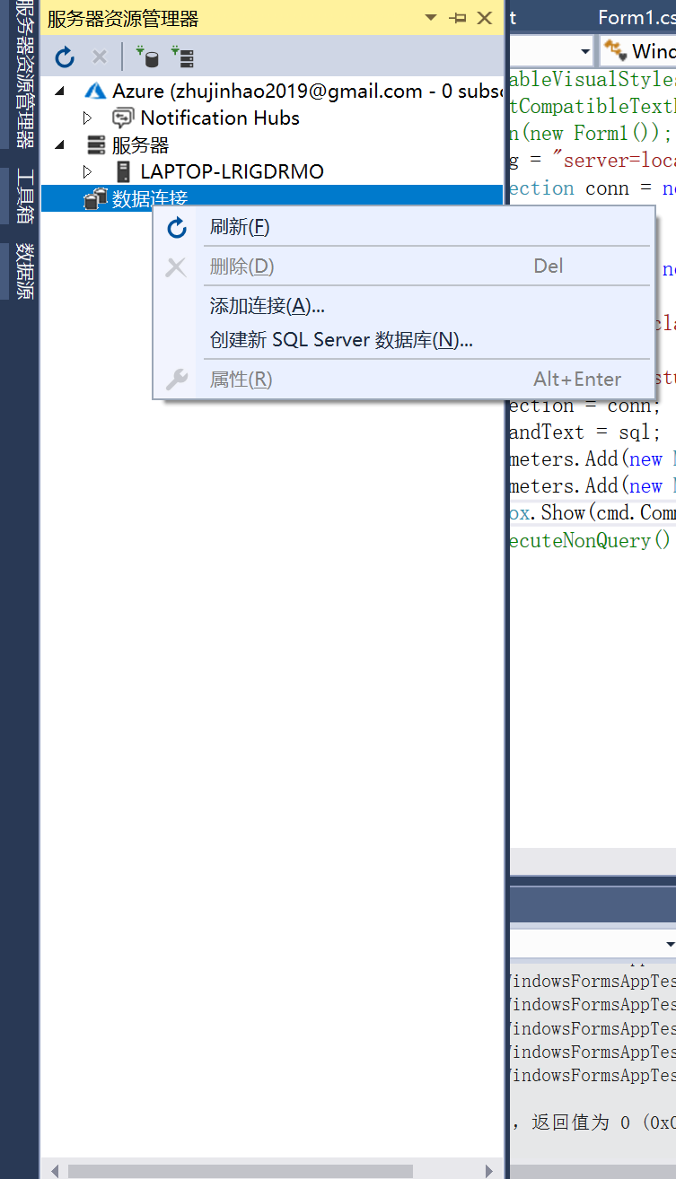
5. 使用VS可视化查询数据库的数据
安装完成之后重启vs
点击视图，服务器资源管理，可以看到里面有一个数据连接的选项，在上面右键，选择添加连接

Slide 32
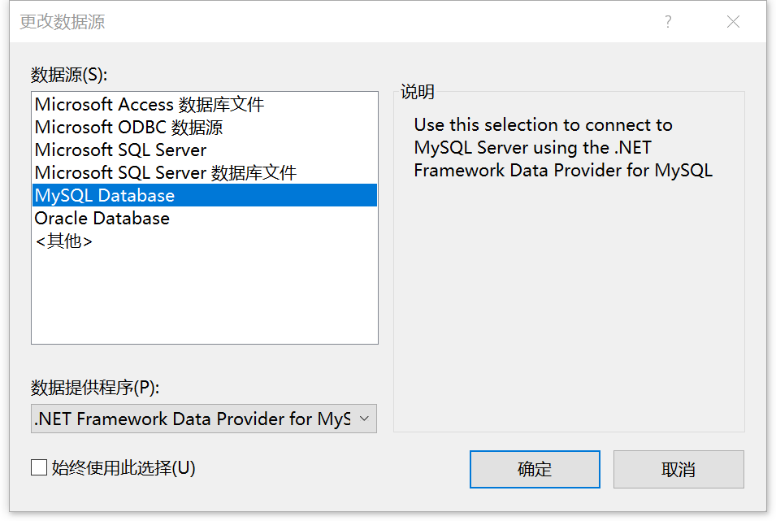
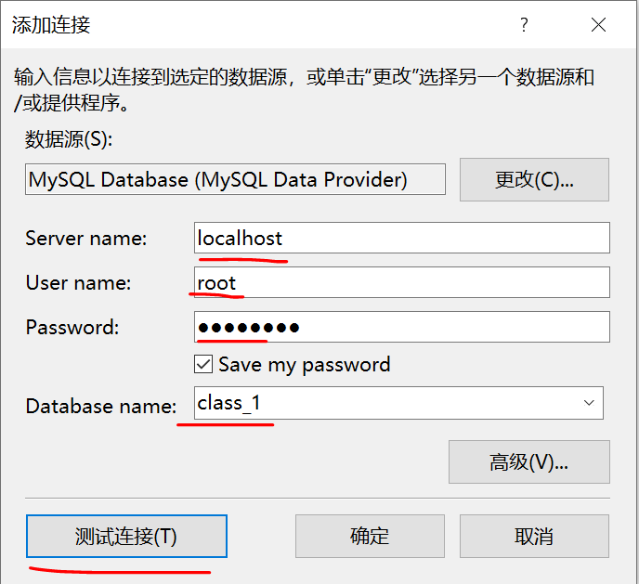
5. 使用VS可视化查询数据库的数据
在更改数据源这里选择MySQL Datebase, 点击确定
然后就是要求你输入具体的信息，Sever name可以输入localhost，就是你安装的本地SQL服务器
User name可以是root,也可以是你新建的用户，然后就是密码
最后一个Datebase name是让你选择要连接哪个数据库

Slide 33
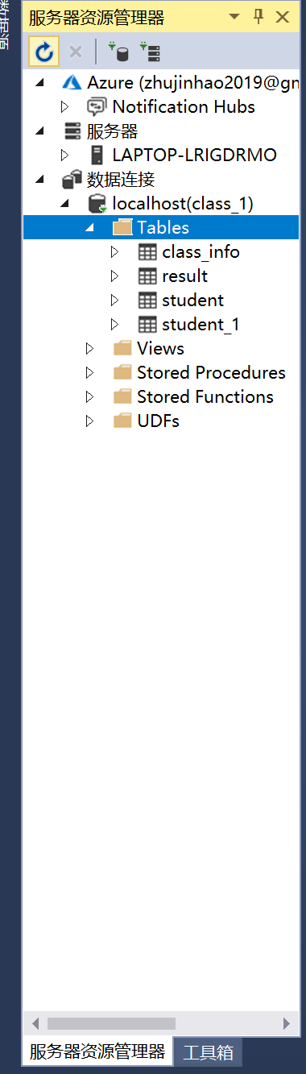
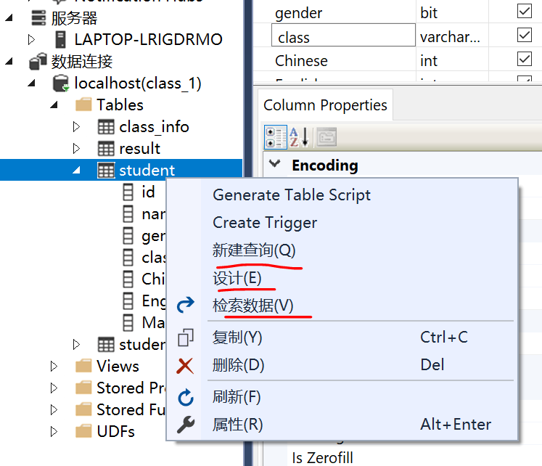
5. 使用VS可视化查询数据库的数据
点击确定之后，左侧就会出现这个数据库的详细信息

Slide 34
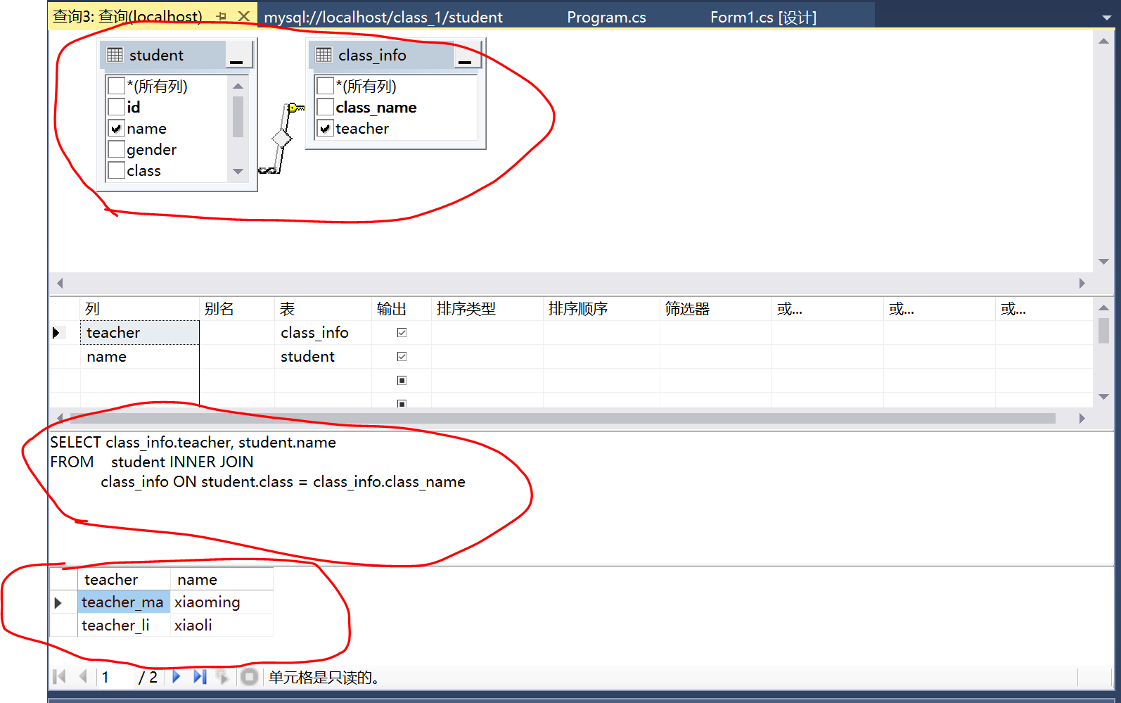
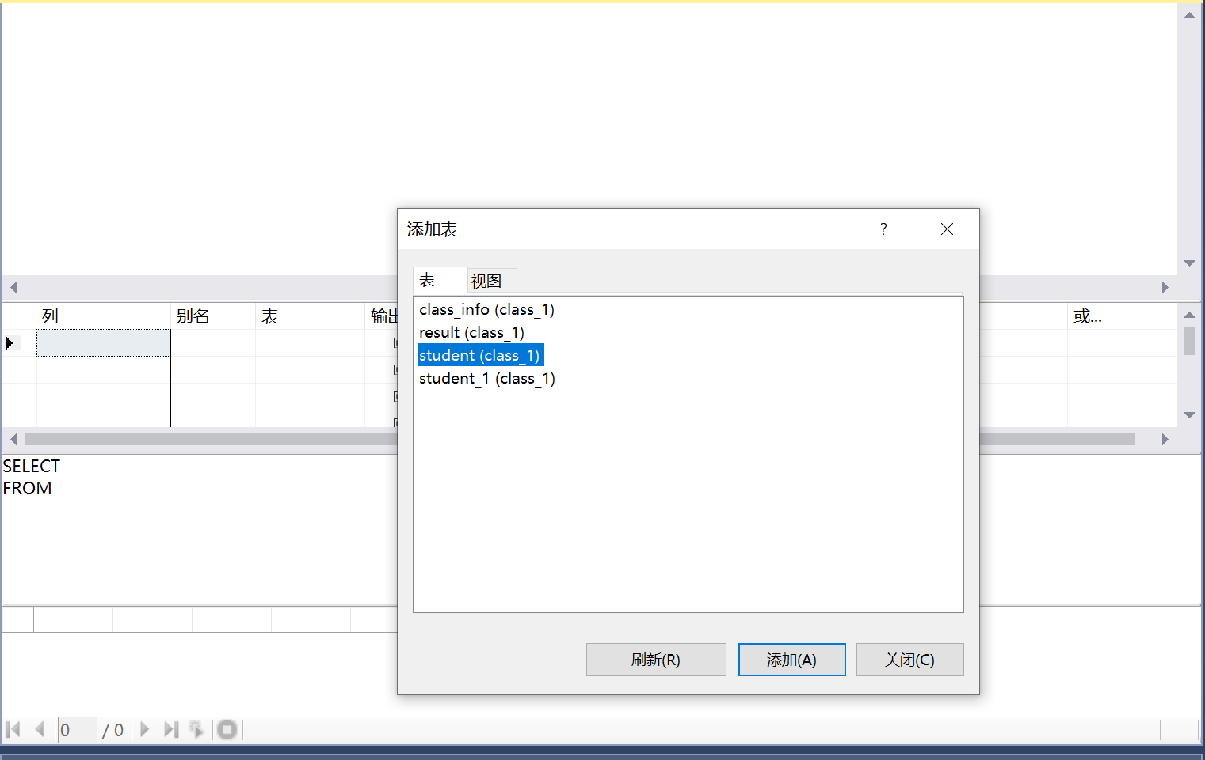
5. 使用VS可视化查询数据库的数据
新建查询，首先会让你选择添加表，添加多个表就可以实现多表查询

Slide 35
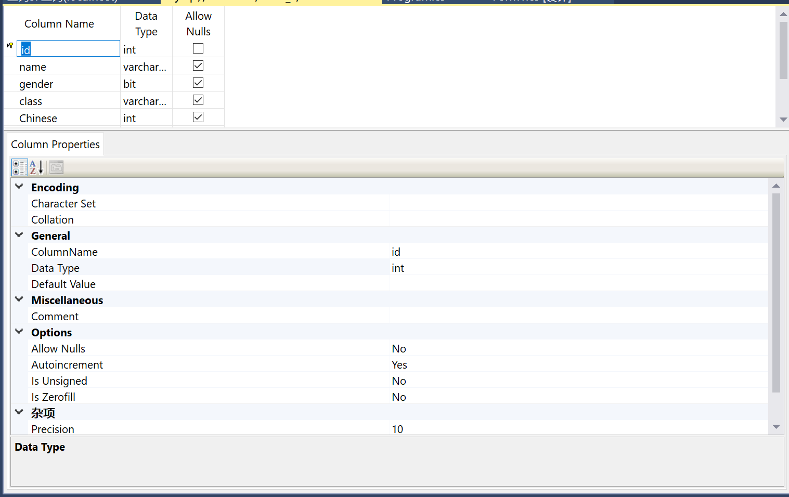
5. 使用VS可视化查询数据库的数据
设计，可以简单的设置数据表的结构和属性

Slide 36
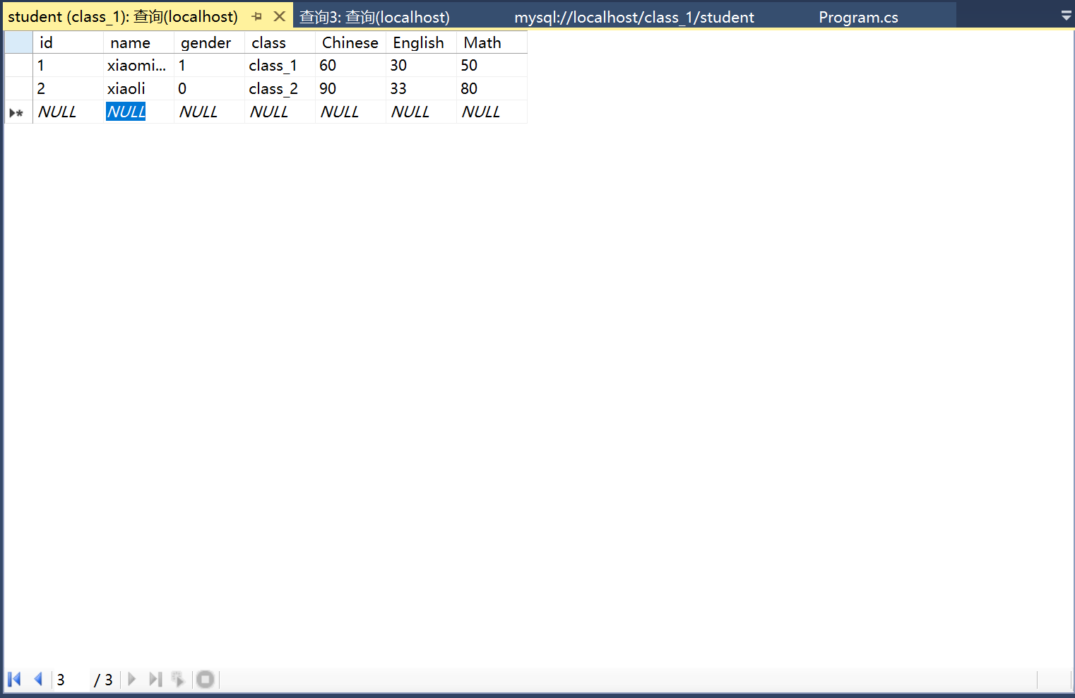
5. 使用VS可视化查询数据库的数据
检索数据，可以在界面直接对数据进行增删改查

